Slide 1
Базовое API безопасности в ASP.Net Core

Slide 2

Agenda
Работа с Identity в коде
Claims API
Аутентификаци и авторизация в ASP.Net Core
Некоторые сценарии аутентификации для WebApp
Windows (Negotiate)
На формах
OAuth с внешним провайдером

Slide 3
Identity API в .Net

Slide 4
Для чего?
Единое (унифицированное) API для
получения текущего пользователя (информации о нем)
имя / e-mail / возраст / …
информация о его правах доступа
“Classical” (до claims) API
.Net 1.1
Windows Identity Foundation
.Net 3.5
Claims API
.Net 4.5+

Slide 5
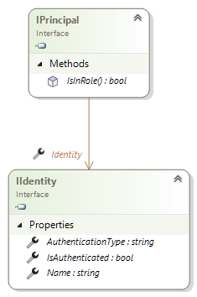
“Classical” (до claims) API

Slide 6
Кастомизация Identity
Недостатки
Идентификационные данные часто приходят извне (состав может меняться)
Сторонние библиотеки ничего не знаю о нашем классе
Иногда Identity более 1
сторонний сервис обращается к нашему от имени пользователя
данные пользователя
данные сервера-посредника
Добавляем поле Email
class CustomIdentity : GenericIdentity
{
private string email;
public CustomIdentity(string name, string email) :
base(name)
{
this.email = email;
}
public string Email { get { return email; } }
}

Slide 7
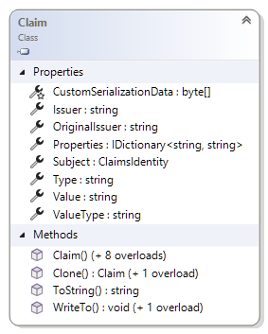
Claims
Клейм (claim) – некоторый факт (элементарная порция информации)
Имя / Фамилия / Дата рождения / Роль / …
Поля класса Claim
Type – смысл клейма (что за информация содержится)
ValueType – представление информации
Value – само значение

Slide 8
Примеры клеймов
Claim type: http://schemas.xmlsoap.org/ws/2005/05/identity/claims/name
Value: Mihail Romanov
Value type:
Claim type: http://schemas.xmlsoap.org/ws/2005/05/identity/claims/dateofbirth
Value: 1982-05-01
Value type: http://www.w3.org/2001/XMLSchema#date
Claim type: http://epam.com/identity/PrincipalName
Value: Mihail_Romanov@epam.com
Value type: urn:oasis:names:tc:xacml:1.0:data-type:rfc822Name

Slide 9
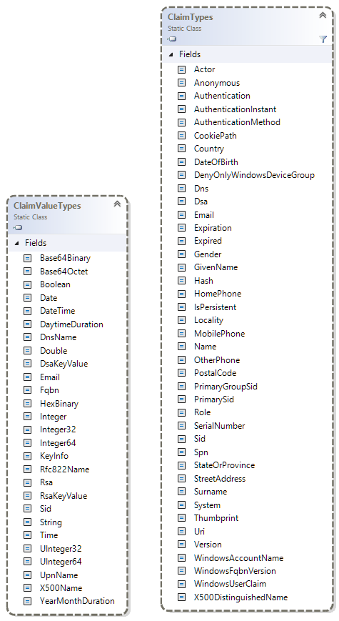
CalimTypes и ClaimValueTypes
ClaimTypes
http://schemas.xmlsoap.org/ws/2005/05/identity/claims/emailaddress
http://schemas.xmlsoap.org/ws/2005/05/identity/claims/name
http://schemas.microsoft.com/ws/2008/06/identity/claims/windowsdevicegroup
…
ClaimValueTypes
http://www.w3.org/2001/XMLSchema#boolean
http://www.w3.org/2000/09/xmldsig#KeyInfo
…
https://docs.oasis-open.org/imi/identity/v1.0/os/identity-1.0-spec-os.html

Slide 10
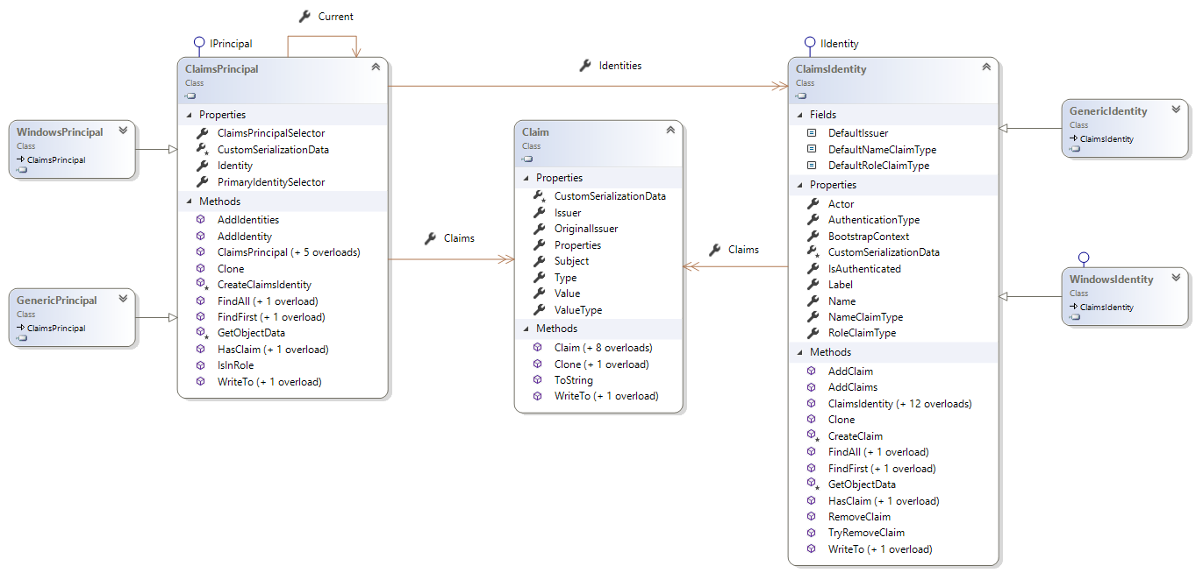
ClaimsPrincipal и ClaimsIdentity
Principal содержит коллекцию Identity

Slide 11
Примеры работы в коде
Перебираем все Claims во всех Identity
Ищем нужные Claims и обрабатываем
var principal = ClaimsPrincipal.Current;
principal.Claims.ToList().ForEach(cl =>
Console.WriteLine($"{cl.Type} : {cl.Value}"));
var nameClaim = principal.FindFirst(ClaimTypes.Name);
var dennySidClaims = principal.FindAll(ClaimTypes.DenyOnlySid);
Console.WriteLine(nameClaim.Value);
dennySidClaims.ToList().ForEach(cl => Console.WriteLine(cl.Value));
Создаем свой собственный Identity
var claims = new Claim[]
{
new Claim(ClaimTypes.Name, "Mihail Romanov"),
new Claim(ClaimTypes.Role, "Manager"),
new Claim(ClaimTypes.Role, "Power User"),
new Claim("http://epam.com/claims/upsaId", "4060741400005280615")
};
var newPrincipal = new ClaimsPrincipal(new ClaimsIdentity(claims));
ClaimsPrincipal.ClaimsPrincipalSelector = () => newPrincipal;
Используем предопределенные и свой собственный типы клеймов

Slide 12
Claims API

Slide 13
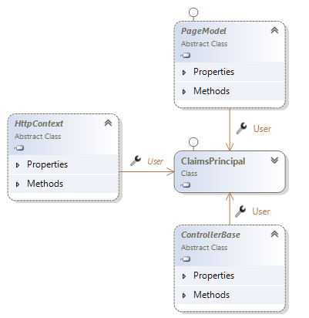
Identity в ASP.Net Core
private static string GetHelloString(ClaimsPrincipal user) { var userName = ( user == null || user.Identity == null || !user.Identity.IsAuthenticated) ? "аноним" : user.Identity.Name; return $"Hello, {userName}!"; }
Identity есть, но пользователь не прошел аутентификацию
app.MapGet("/", (ClaimsPrincipal user) => GetHelloString(user));
public class HomeController : Controller { public IActionResult Index() { var helloString = IdentityHelpers.GetHelloString(User); return View(helloString); } }

Slide 14
Аутентификация

Slide 15
Решение «в лоб» - свой middleware
internal class MyAuthenticateMiddleware(RequestDelegate next) { private const string AuthenticationType = "MyAuth"; private readonly string secPassw = "123"; public async Task InvokeAsync(HttpContext context) { var name = context.Request.Query["name"].ToString(); var passw = context.Request.Query["pass"].ToString(); if (!string.IsNullOrEmpty(name) && passw == secPassw) { context.User = CreatePrincipal(name); } await next(context); } private static ClaimsPrincipal CreatePrincipal(string userName) { var claims = new Claim[] { new(ClaimTypes.Name, userName), new(ClaimTypes.Role, "Manager"), }; return new ClaimsPrincipal( new ClaimsIdentity(claims, AuthenticationType)); } }
Недостатки решения – «вещь в себе»
Нельзя использовать совместно с другими
Невозможно комбинировать
…

Slide 16
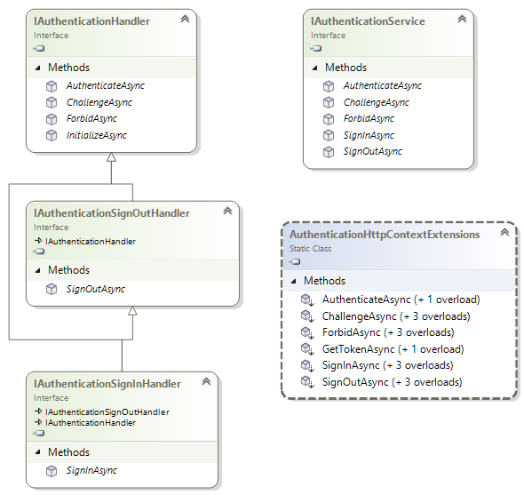
IAuthenticationHandler
IAuthenticationHandler
реализация операций
для разных схем аутентификации – своя реализация
IAuthenticationService
вызов этих операций «вручную» из кода
AuthenticationHttpContextExtensions
работает через IAuthenticationService (вызов тех же операций для HttpContext)

Slide 17
Операции
Операция | Описание | Пример
Authenticate | Аутентифицировать текущий запрос и получить для него ClaimsPrincipal | Cookie: получить пользователя из Auth cookies JWT токен: прочитать и проверить токен, получить пользователя
SignIn | Начать для указанного пользователя security-сессию | Cookie: установить Auth cookie
SignOut | Завершить security-сессию | Cookie: стереть Auth cookie
Challenge | Запросить аутентификацию для неаутентифицированного пользователя | Cookie: перенаправить на страницу логина JWT токен: вернуть 401 ответ с заголовком www-authenticate: bearer
Forbid | Запретить доступ аутентифицированному пользователю, когда не хватает прав | Cookie: перенаправить на страницу запрета доступа JWT токен: вернуть 403 ответ

Slide 18
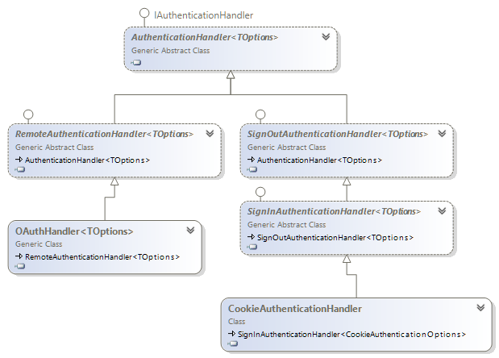
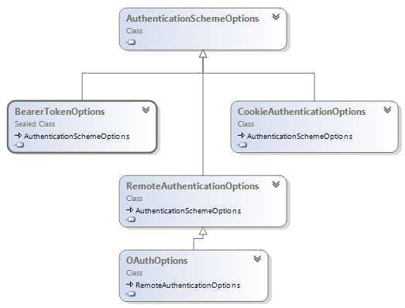
Реализация IAuthenticationHandler
Готовая иерархия
Но требует наличия опций

Slide 19
Пример
public class MyAuthenticateHandler : AuthenticationHandler<AuthenticationSchemeOptions> { private const string AuthenticationType = "MyAuth"; private readonly string secPassw = "123"; public MyAuthenticateHandler( IOptionsMonitor<AuthenticationSchemeOptions> options, ILoggerFactory logger, UrlEncoder encoder) : base(options, logger, encoder) { } protected override async Task<AuthenticateResult> HandleAuthenticateAsync() { var name = Request.Query["name"].ToString(); var passw = Request.Query["pass"].ToString(); if (!string.IsNullOrEmpty(name) && passw == secPassw) { var principal = CreatePrincipal(name); return AuthenticateResult.Success( new AuthenticationTicket(principal, Scheme.Name)); } return AuthenticateResult.NoResult(); } private static ClaimsPrincipal CreatePrincipal(string userName) { // ... } }
Реализуем только операцию Authenticate, поэтому наследуемся от AuthenticationHandler и указываем AuthenticationSchemeOptions
Переопределяем обработчик Authenticate
Всё получилось: возвращаем тикет с построенным ClaimPrincipal
Аутентификация не прошла – возвращаем «нет результата»

Slide 20
Подключение аутентификации
Подключаем сервисы аутентификации и сразу указываем, что для операции Authenticate будет использоваться схема MyScheme
var builder = WebApplication.CreateBuilder(args); builder.Services.AddAuthentication(configure => { configure.DefaultAuthenticateScheme = "MyScheme"; }) .AddScheme<AuthenticationSchemeOptions, MyAuthenticateHandler>("MyScheme", o => {}) .AddCookie(); var app = builder.Build(); app.UseAuthentication(); app.MapGet("/", (ClaimsPrincipal user) =>
IdentityHelpers.GetHelloString(user)); app.Run();
Добавляем схему с нашим хэндлером и именем MyScheme
Добавляем провайдер для аутентификации на основе Cookies, но имя схему у него будет по умолчанию
Подключаем AuthenticationMiddleware, который будет автоматически вызывать HttpContext.Authenticate() для схемы по умолчанию (MyScheme)

Slide 21
IAuthenticationHandler

Slide 22
Операции Challenge и Forbid
app.Use((context, next) => { if (context.Request.Path.StartsWithSegments("/Admin") && !context.User.IsInRole("Manager")) { return context.ForbidAsync(); } return next(); }); app.MapGet("/", (ClaimsPrincipal user)
=> IdentityHelpers.GetHelloString(user)); app.MapGet("/Admin", (ClaimsPrincipal user)
=> IdentityHelpers.GetHelloString(user)); app.MapGet("/AuthOnly", (HttpContext context) => { var user = context.User; if (user.Identity.IsAuthenticated) return Results.Text(IdentityHelpers.GetHelloString(user)); else { return Results.Challenge(); } });
Middleware, который проверяет, что обращающийся к разделу /Admin пользователь имеет роль «Manager». Если нет – генерируется запрет
В самом методе проверяем, что пользователь аутентифицирован. Если нет, требуем аутентификации (Challenge)

Slide 23
Challenge и Forbid

Slide 24
Авторизация

Slide 25
Подключение и использование
var builder = WebApplication.CreateBuilder(args); builder.Services.AddAuthentication() .AddScheme<AuthenticationSchemeOptions,
MyAuthenticateHandler>("MyScheme", o => { });
builder.Services.AddAuthorization(); var app = builder.Build(); app.UseAuthentication(); app.UseAuthorization(); app.MapGet("/", (ClaimsPrincipal user) => IdentityHelpers.GetHelloString(user)); app.MapGet("/AuthOnly", [Authorize](ClaimsPrincipal user) => IdentityHelpers.GetHelloString(user)); app.MapGet("/Admin", [Authorize(Roles = "Manager")] (ClaimsPrincipal user) => IdentityHelpers.GetHelloString(user)); app.Run();
Добавляем сервисы авторизации
Подключаем middleware авторизации
Только для аутентифицированных пользователей
Только для аутентифицированных с ролью «Manager»

Slide 26
Подключение и использование

Slide 27
Разметка элементов кода для авторизации
[Authorize] public class HomeController : Controller { [AllowAnonymous] public IActionResult Index() { // ... } }
app.MapGet("/AuthOnly", [Authorize](ClaimsPrincipal user) => IdentityHelpers.GetHelloString(user));
[Authorize] public class IndexModel : PageModel { public void OnGet() { } }
app.MapGet("/Admin", (ClaimsPrincipal user) => IdentityHelpers.GetHelloString(user)) .RequireAuthorization(builder => builder.RequireRole("Manager"));

Slide 28
Политики авторизации
Задание именованных политик и политики по умолчанию
builder.Services.AddAuthorization(options => { options.AddPolicy("ForManager1", builder => builder.Requirements.Add( new RolesAuthorizationRequirement(["Manager"]))); options.AddPolicy("ForManager2", builder => builder.RequireRole("Manager")); options.FallbackPolicy = new AuthorizationPolicyBuilder() .RequireAuthenticatedUser() .Build(); });
Явное задание Requirements
Использование Helper-метода
Определение политики «по месту»
Назначение политики
app.MapGet("/Admin", (ClaimsPrincipal user) =>
IdentityHelpers.GetHelloString(user)
) .RequireAuthorization(builder =>
builder.RequireRole("Manager"));
app.MapGet("/Admin", [Authorize("ForManager1")] (ClaimsPrincipal user) => IdentityHelpers.GetHelloString(user));

Slide 29
Задание правил в политике
Метод в AuthorizationPolicyBuilder | IAuthorizationRequirement | Примечание
RequireAuthenticatedUser() | DenyAnonymousAuthorizationRequirement | Пользователь должен быть аутентифицирован
RequireClaim() | ClaimsAuthorizationRequirement | Объявлен клейм определенного типа и (опционально) допустимые значения (списком)
RequireRole() | RolesAuthorizationRequirement | Список требуемых ролей
RequireUserName() | NameAuthorizationRequirement | Пользователь должен иметь указанное имя
RequireAssertion() | AssertionRequirement | Произвольный метод, который вычисляет некоторое утверждение (true/false) относительно пользователя и ресурса, к которому он обращается

Slide 30
Кастомные правила
На базе IAuthorizationRequirement
На базе Assertion
public class LegalAgeRequirement(int legalAge) : IAuthorizationRequirement { public int LegalAge { get; } = legalAge; } public class LegalAgeHandler : AuthorizationHandler<LegalAgeRequirement> { protected override Task HandleRequirementAsync( AuthorizationHandlerContext context, LegalAgeRequirement requirement) { var dateOfBirthClaim = context.User.FindFirst(ClaimTypes.DateOfBirth); if (dateOfBirthClaim != null && DateTime.TryParse(dateOfBirthClaim.Value, out var dateOfBirth) && dateOfBirth.AddYears(requirement.LegalAge) <= DateTime.Now)
context.Succeed(requirement); else context.Fail(); return Task.CompletedTask; } }
builder.Services.AddAuthorization(options => { options.AddPolicy("LegalAge1",
builder => builder.RequireAssertion((context) => { var dateOfBirthClaim =
context.User.FindFirst(ClaimTypes.DateOfBirth); return dateOfBirthClaim != null && DateTime.TryParse(
dateOfBirthClaim.Value, out var dateOfBirth) && dateOfBirth.AddYears(18) <= DateTime.Now; })); });
builder.Services.AddSingleton<IAuthorizationHandler, LegalAgeHandler>(); builder.Services.AddAuthorization(options => { options.AddPolicy("LegalAge2", builder => builder.AddRequirements(new LegalAgeRequirement(18))); });

Slide 31
Политики авторизации

Slide 32
Сценарии аутентификации

Slide 33
На что посмотрим…
Negotiate аутентификация
Аутентификация на основе форм + куки
Внешняя аутентификация (Yandex ID)

Slide 34
Negotiate (Kerberos/NTLM)
Пакет Microsoft.AspNetCore.Authentication.Negotiate
builder.Services.AddAuthentication() .AddNegotiate();
https://learn.microsoft.com/en-us/aspnet/core/security/authentication/windowsauth

Slide 35
Negotiate аутентфикация

Slide 36
Аутентификация на основе форм
Строится на основе
CookieAuthenticationHandler
Операции
Authenticate – пытается читать аутентификационную куку
Challenge – переходит на страницу в LoginPath
по умолчанию /Account/Login
SignIn – ставит куку
SignOut – удаляет куку
Сам процесс проверки Credentials делает разработчик на форме
builder.Services.AddAuthentication() .AddCookie(op => { op.LoginPath = "/Login"; op.SlidingExpiration = true; op.ExpireTimeSpan = TimeSpan.FromMinutes(20); });

Slide 37
Форма (страница) логина
[AllowAnonymous] public class LoginModel : PageModel { [BindProperty, DisplayName("Логин"), Required] public string Login { get; set; } [BindProperty, DisplayName("Пароль"), Required] public string Password { get; set; } public void OnGet() {} public async Task<IActionResult> OnPostAsync(string? returnUrl) { if (ModelState.IsValid) { var claims = new Claim[] { new(ClaimTypes.Name, Login), new(ClaimTypes.Role, "Manager"), }; var principal = new ClaimsPrincipal( new ClaimsIdentity(claims, "Form")); await HttpContext.SignInAsync(principal); return Redirect(returnUrl ?? "/"); } return Page(); } }
Мы должны заходить на эту страницу без аутентификации (иначе произойдет зацикливание)
Проверяем заполненность логина и пароля (и может какие-то иные проверки)
Формируем Principal на базе имени и запускам security сессию
Переходим или по returnUrl (та страница, откуда вызвали Challenge()), а если нет – на корень сайта

Slide 38
Аутентификация на основе форм

Slide 39
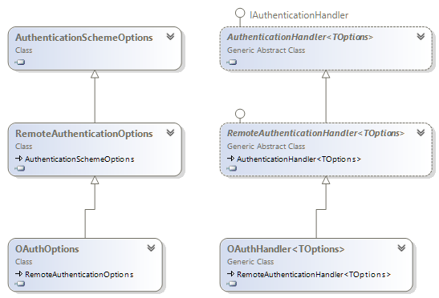
OAuth аутентификация
Большинство реализаций
наследники
OAuthHandler
OAuthOptions
Встроенные
Twitter
Google
Microsoft Account
Facebook
Сторонние
AspNet.Security.OAuth.Providers
Yandex
VK (Mail.ru, …)
https://github.com/aspnet-contrib/AspNet.Security.OAuth.Providers

Slide 40
Настройка OAuth
builder.Services .AddAuthentication( CookieAuthenticationDefaults.AuthenticationScheme) .AddYandex(op => { op.ClientId = "a1819e5fa80a43c3aa"; op.ClientSecret = "9315d10a828a44"; op.CallbackPath = "/signin-yandex"; }) .AddCookie();
Указываем 2 схемы, причем cookies – основная, она поддерживает сессию
ClientId, ClientSecret и CallbackPath, должны соответствовать настройкам на стороне поставщика
app.Map("/account/authinyandex",
[AllowAnonymous] (HttpContext context) => { var isAuthenticate = context.User.Identity?
.IsAuthenticated ?? false; if (!isAuthenticate) context.ChallengeAsync(
YandexAuthenticationDefaults.AuthenticationScheme); else context.Response.Redirect("/"); }).WithName("authinyandex");
Как с логином для аутентификации на формах – должны допускать анонимных пользователей
Вызываем для Yandex вручную Challenge, но (!) только если текущий пользователь не аутентифицирован, иначе зациклимся!

Slide 41
OAuth (Yandex ID)

Slide 42

Подведем итог…
Базовый механизм аутентификации
Authenticate / SignIn / SignOut / Challenge / Forbid
Встроенные (куки, Negotiate, …)
Сторонние (OAuth)
Авторизация
Политики – наборы требований
роли, клеймы, …

